Slide 1

NÁZEV ŠKOLY: Speciální základní škola, Chlumec nad Cidlinou, Smetanova 123
AUTOR: Mgr. Václava Horniková
NÁZEV: VY_32_INOVACE_ 120_Viry
TÉMA: Živá příroda 1
ČÍSLO PROJEKTU: CZ.1.07/1.4.00/21.2598

Slide 2
Viry
Tento materiál poskytne žákům základní
informace o virech.

Slide 3
Základní informace
viry jsou nebuněčné organismy
žijí jako paraziti uvnitř rostlinných, živočišných nebo bakteriálních buněk
mohou se rozmnožovat pouze v buňkách
napadená buňka umírá
způsobují virová onemocnění rostlin, zvířat i člověka
viry lze pozorovat jen mikroskopem
Antibiotika jsou neúčinná.

Slide 4
Virová onemocnění člověka
chřipka
rýma
spalničky
zarděnky
příušnice
dětská obrna
plané neštovice
opar
infekční žloutenka
bradavice
Smrtelně nebezpečné
je virové onemocnění AIDS,
které se přenáší krví
a pohlavním stykem.

Slide 5
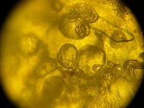
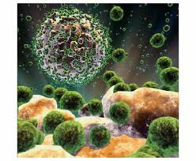
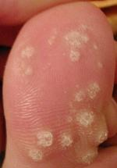
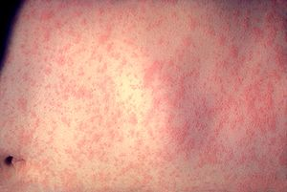
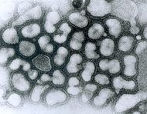
příklady
Sekret vzniklý při rýmě
AIDS virus
Bradavice na palci u nohy
Spalničky po třech dnech infekce
Chřipka A virus

Slide 6
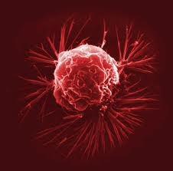
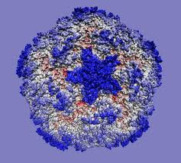
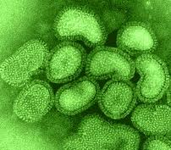
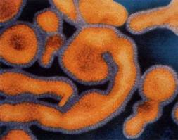
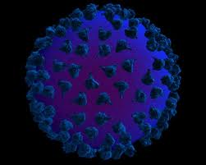
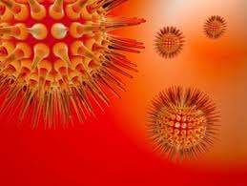
Různé viry

Slide 7
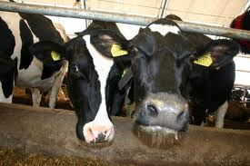
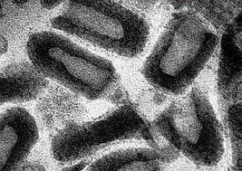
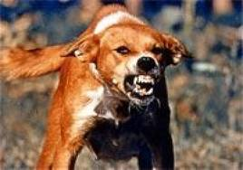
Virová onemocnění zvířat
Jsou přenosná i na člověka.
vzteklina
kulhavka a slintavka hovězího dobytka
Kulhavka a slintavka
Virus vztekliny

Slide 8
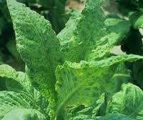
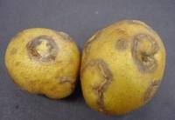
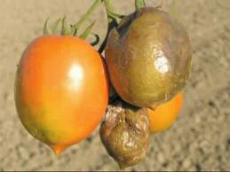
Virová onemocnění rostlin
mozaiková choroba tabáku
brambor
rajčat
Projevy virové infekce:
zpomalený růst
svíjení listů
odbarvování listů i květů

Slide 9
Přenos virů
přenos zprostředkovává hmyz
šíří se větrem
vodou
semeny
potravinami
parazity
stykem s nemocným

Slide 10
otázky
K jakým organismům počítáme viry?
Jsou parazity?
Co způsobují viry?
Jsou antibiotika účinná?
Jaká znáš virová onemocnění u člověka?
Které onemocnění je smrtelně nebezpečné?
Jakým způsobem se přenáší?
Jaká znáš virová onemocnění u zvířat?
Jsou přenosná na člověka?
Jaká znáš virová onemocnění u rostlin?
Jakým způsobem se viry přenášejí?

Slide 11
Použité zdroje
http://upload.wikimedia.org/wikipedia/commons/thumb/7/7f/Influenza_A_-_late_passage.jpg/190px-Influenza_A_-_late_passage.jpg
http://upload.wikimedia.org/wikipedia/commons/thumb/f/f4/Mikroskopick%C3%BD_sn%C3%ADmek_smrkance_se_vzduchov%C3%BDmi_bublinami.jpg/190px-Mikroskopick%C3%BD_sn%C3%ADmek_smrkance_se_vzduchov%C3%BDmi_bublinami.jpg
http://upload.wikimedia.org/wikipedia/commons/thumb/3/3c/Morbillivirus_measles_infection.jpg/300px-Morbillivirus_measles_infection.jpg
http://upload.wikimedia.org/wikipedia/commons/3/36/Dornwarzen.jpg
http://t1.gstatic.com/images?q=tbn:ANd9GcRu7hMRPYZ93jxpb8mIbvuWv1iPycewaQjici8-nZ1quXaOz8jT
http://t3.gstatic.com/images?q=tbn:ANd9GcTbgF7orJA1MmdDuixpDSq9PeaMTRh0oWX0ydkeLsKDP4klstBl
http://t3.gstatic.com/images?q=tbn:ANd9GcS7sTzNBuKDWNO1YAVK6vRuhllrtf6GwcLkTr2oNObzbDW21asPKQ
http://t1.gstatic.com/images?q=tbn:ANd9GcTgAiyEP1LwOeQ2E2a67RhZkbhb5mSTOdqE4z_VK4yHzsyUIcB3aA
http://t0.gstatic.com/images?q=tbn:ANd9GcQSLpIcmBZc5YNI6Kw0eRlYDq5rqY16OfKDvVkaFtmg2deaIQGfTA
http://t2.gstatic.com/images?q=tbn:ANd9GcTDLWT1-g10xW3H1MWnYdo5KMhMPD9ZQmcvr2TNOie673Hoyf9tkw
http://t2.gstatic.com/images?q=tbn:ANd9GcR5-JphNrKPUCbMNV8PEGiI48lo7d-oSFcnBfs7_aX0uUIJMPQ7XQ
http://www.gate2biotech.cz/images/clanky_clanky/rakov_764.bmp

Slide 12
http://www.chripka.cz/dbpic/virus
http://www.hafbezobav.cz/UserFiles/Image/big_9363_3771.jpg
http://www.kocky-online.cz/images/up/nemoci/vzteklina01.jpg
http://www.osel.cz/_popisky/121_/s_1218991851.jpg
http://www.osel.cz/_popisky/113_/s_1137544842.jpg

